Slide 1

MÁQUINAS TÉRMICAS
ESCUELA POLITÉCNICA NACIONAL
TÉCNOLOGÍA SUPERIOR EN ELECTROMECÁNICA
TEMA: Cálderas y eficiencia de combustión
Docente: Jonathan Loor

Slide 2

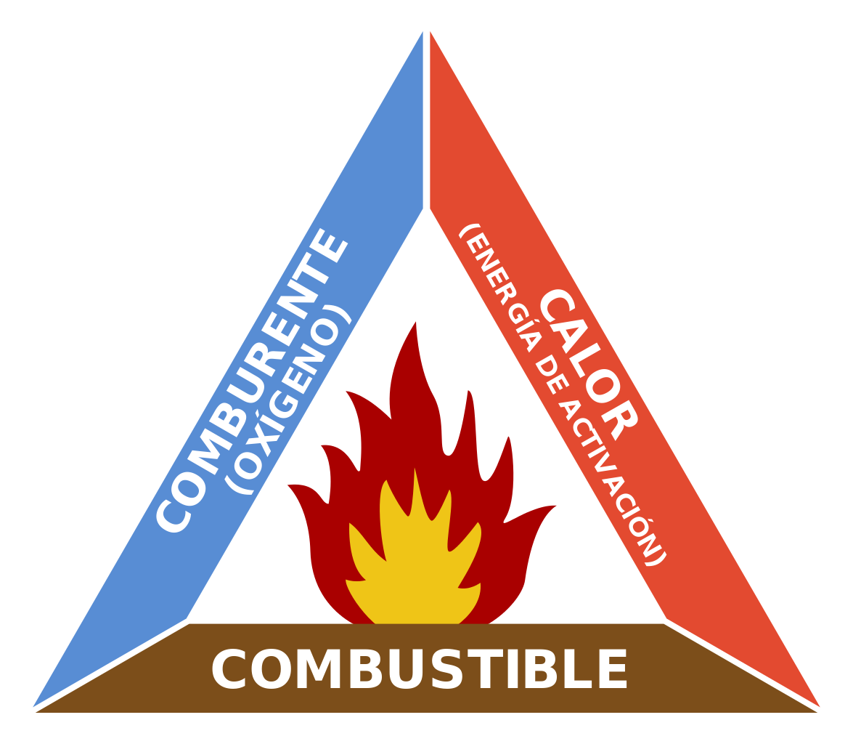
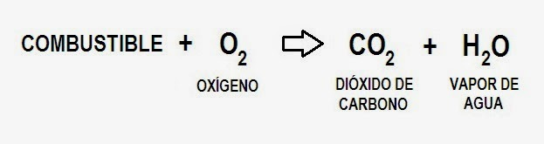
Proceso de combustión
La combustión es un proceso químico donde una sustancia (combustible) reacciona rápidamente con un oxidante (generalmente oxígeno), liberando energía en forma de calor y luz, comúnmente como llama. Es un proceso exotérmico, lo que significa que libera más energía térmica de la que consume.

Slide 3
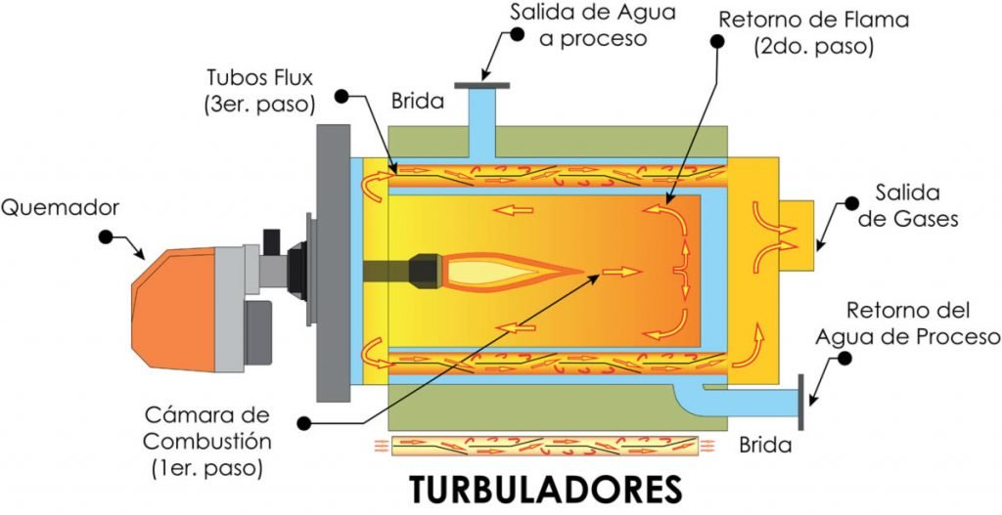
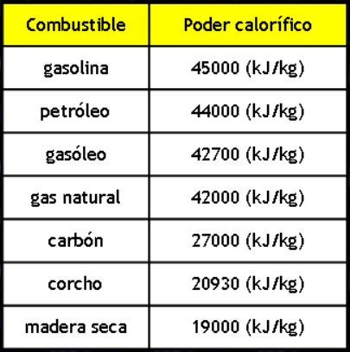
Poder calórico del combustible
Es la cantidad de calor que se libera al quemarse por completo una unidad de masa o volumen de dicho combustible.

Slide 4
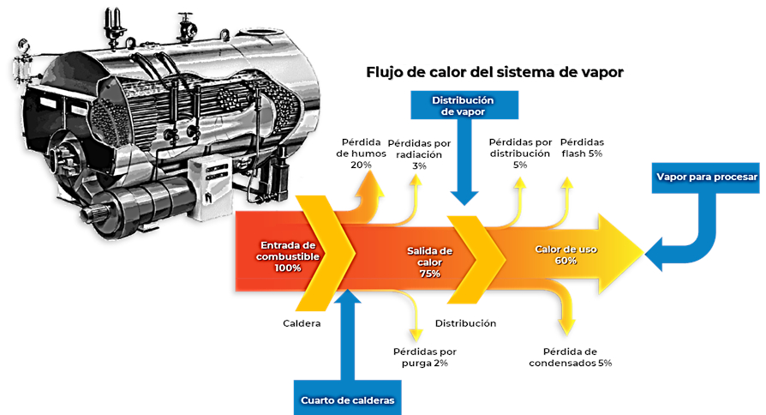


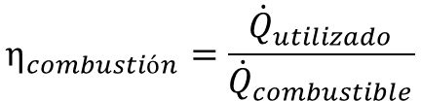
Eficiencia de combustión
La eficiencia de combustión se refiere a la capacidad de un proceso de combustión para convertir eficientemente el combustible en energía térmica y minimizar las emisiones contaminantes.
$$η_{combustión}=\frac{cantidad de calor liberado}{poder calórico del cmbustible quemado}$$
$$η_{combustión}=\frac{{\dot{Q}}_{utilizado}}{{\dot{Q}}_{combustible}}$$
$$η_{combustión}=\frac{{\dot{Q}}_{utilizado}}{{\dot{m}}_{combustible}∗Poder calórico}$$

Slide 5
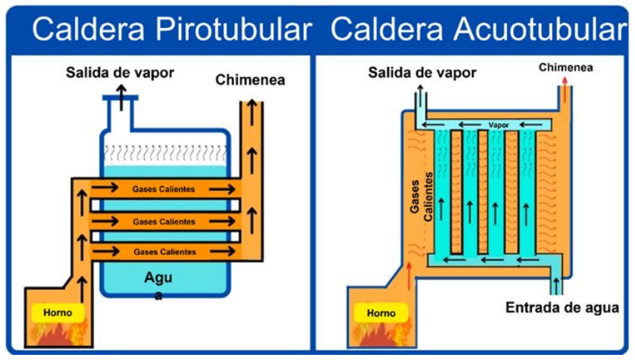
Calderas
Una caldera, en su sentido más general, es un recipiente de metal utilizado para calentar agua o producir vapor.

Slide 6
Ejercicios de aplicación
Determinar la energía por unidad de masa que necesita el agua en una caldera que trabaja a 1 Mpa de presión, si el agua ingresa a una temperatura de 15 ºC y sale a una temperatura de 300 ºC.
En una caldera que funciona con combustible (el calor se produce como producto de la combustión), ingresa agua a una presión de 1 MPa y una temperatura de 10°C y sale como vapor sobrecalentado a 1 MPa y 280°C, si el flujo másico de agua que se evapora es de 4 kg/s y la eficiencia de la caldera es de 0,8, determine la tasa de calor que se necesita suministrar desde el combustible.

Slide 7
Ejercicios de aplicación
3) Se tiene una caldera que trabaja a una presión de 2 MPa en la que se produce 6 kg/s de vapor saturado. El agua ingresa a una temperatura de 20°C a presión constante de 2 MPa. Determine:
La tasa de calor necesaria que se debe suministrar.
Si la eficiencia de combustión es de 0.83, determine el flujo másico de combustible que se necesita si se utiliza Diesel con un poder calórico de 43500 kJ/kg.
4) Se tiene un calentador de agua que trabaja a una presión de 500 kPa en el que se desea producir 25 litros de agua caliente a 80°C por minuto. El agua ingresa a una temperatura de 10°C. Determine:
• La tasa de calor necesaria que se debe suministrar.
• Si es un calentador que usa combustible, y la eficiencia de combustión es de 0.70, determine la cantidad de combustible que se necesita. El calentador trabaja con Diesel (poder calórico de 43500 kJ/kg).

